Slide 1
Формирование физкультурно – оздоровительной
среды ОО на основе межведомственного
взаимодействия для сохранения и улучшения
здоровья обучающихся
в ГБОУ школа – интернат с. Малый Толкай

Slide 2
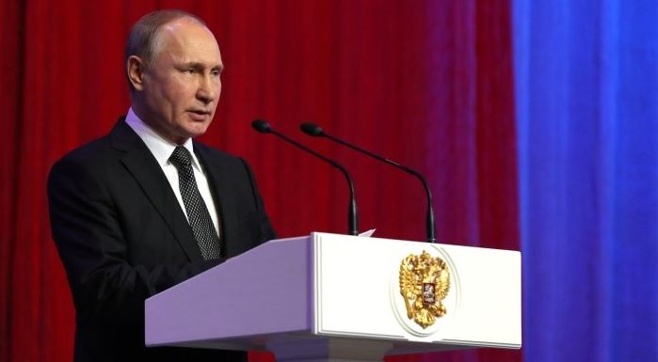
АКТУАЛЬНОСТЬ ТЕМЫ
«Результатом нашей работы должна стать осознанная молодым поколением необходимость в здоровом образе жизни, в занятиях физической культурой и спортом. Каждый молодой человек должен осознать, что здоровый образ жизни – это успех, его личный успех»
В.В. Путин (Послание Федеральному Собранию Российской Федерации, 2017)

Slide 3
АКТУАЛЬНОСТЬ

Slide 4
АКТУАЛЬНОСТЬ

Slide 5
СВЯЗЬ С ОФИЦИАЛЬНЫМИ ДОКУМЕНТАМИ
Нормативный документ | Содержание
Федеральный закон №273- ФЗ от 29.12.2012г. «Об образовании в Российской Федерации» ст.41, п. 4,5 | Охрана здоровья обучающихся включает в себя: 1) пропаганду и обучение навыкам здорового образа жизни, требованиям охраны труда; 2) организацию и создание условий для профилактики заболеваний и оздоровления обучающихся, для занятия ими физической культурой и спортом; 3) проведение санитарно-противоэпидемических и профилактических мероприятий
Государственная программа Российской Федерации «Развитие образования» на 2018-2025 годы. Подпрограмма «Развитие дополнительного образования детей и реализация молодежной политики» | Увеличение численности детей и молодежи, занимающихся в спортивных секциях по дополнительным общеобразовательным программам
Национальный проект (программа) «Развитие образования» Федеральный проект «Социальная активность» | Созданы и функционируют объединения (сообщества) полезного действия по популяризации здорового образа жизни на базе образовательных организаций (до 2024 года)

Slide 6
ГОСУДАРСТВЕННАЯ ПОЛИТИКА
ВЕДОМСТВЕННЫЕ ПРОГРАММЫ
ИНФРАСТРУКТУРА ОБРАЗОВАТЕЛЬНОЙ ОРГАНИЗАЦИИ
ОТСУТСТВИЕ МЕЖВЕДОМСТВЕННОГО ВЗАИМОДЕЙСТВИЯ В ВОПРОСАХ РАЗВИТИЯ КУЛЬТУРЫ ЗДОРОВОГО ОБРАЗА ЖИЗНИ И ВОВЛЕЧЕННОСТИ ОБУЧАЮЩИХСЯ В СПОРТИВНО-ОЗДОРОВИТЕЛЬНУЮ ДЕЯТЕЛЬНОСТЬ
ТЕНДЕНЦИЯ К СНИЖЕНИЮ ПОКАЗАТЕЛЕЙ ФИЗИЧЕСКОГО ЗДОРОВЬЯ ОБУЧАЮЩИХСЯ

Slide 7
СИМПТОМЫ
УРОВЕНЬ | СИМПТОМЫ
Государственный | Стойкая тенденция ежегодного ухудшения показателей здоровья школьников со среднегодовым темпом 5,84%. За последние 10-12 лет заболеваемость детей школьного возраста выросла в 1,4 раза (по данным Росстата)
Региональный | По Приволжскому Федеральному округу выявлено 66% детей с отклонениями в здоровье, в том числе среди от 0 до 7 лет – 57%, от 7 до 17 лет – 67,7%; занятость в спортивных секциях на базе ОО – 27% (по данным Росстата)
Организационный | По результатам мониторинга в школе-интернат: уменьшение количества детей со 2 группой здоровья с 17 человек в 2017 году (16%) до 9 человек в 2018 году (8,3%), заболеваемость в учреждении увеличилась на 5,6% в 2018 г., увеличилось количество детей с отставанием в физическом развитии с 30 человек в 2017 г. (28,8%) до 37 в 2018 г. (33,9%).

Slide 8
ПРОЕКТНОЕ РЕШЕНИЕ
СОЗДАНИЕ
МУЛЬТИМОДАЛЬНОГО КЛУБА
«ШКОЛА -ТЕРРИТОРИЯ ВОЗМОЖНОСТЕЙ»
НА ОСНОВЕ МЕЖВЕДОМСТВЕННОГО ВЗАИМОДЕЙСТВИЯ
ПРОСВЕТИТЕЛЬСКОЕ
«12 класс»
Родители,
волонтёры,
педагоги
ИНФОРМАЦИОННО-АНАЛИТИЧЕСКОЕ
«IT- ЗОЖ»
СМИ, сайт ОО,
социальные сети
ОЗДОРОВИТЕЛЬНОЕ
«МедЗОЖ»
Учреждения здравоохранения и социальной защиты,
«Зона здоровья»
СПОРТИВНОЕ
«ЗОЖигай!»
ДЮСШ,
комитет по физической культуре и спорту, УДОД,
общественные организации

Slide 9
СТЕЙКХОЛДЕРЫ
СМИ
КОМИТЕТ ПО ФИЗИЧЕСКОЙ КУЛЬТУРЕ И СПОРТУ
ДЮСШ
УДОД
ОБЩЕСТВЕННЫЕ ОРГАНИЗАЦИИ, НКО
УЧРЕЖДЕНИЯ
СОЦИАЛЬНОЙ ЗАЩИТЫ
УЧРЕДИТЕЛИ
КОМАНДА ПРОЕКТА
АДМИНИСТРАЦИЯ ОО
КЛАССНЫЕ РУКОВОДИТЕЛИ
Высокая
Сила влияния
ОБУЧАЮЩИЕСЯ
РОДИТЕЛИ
МЕДИЦИНСКИЕ УЧРЕЖДЕНИЯ
Низкая
Низкая
Высокая
Степень поддержки

Slide 10
ЦЕЛЬ ПРОЕКТА
Увеличение доли обучающихся на 20%, вовлеченных в физкультурно-оздоровительную работу в ОО к концу 2019-2020 учебного года на основе межведомственного взаимодействия

Slide 11
ЗАДАЧИ
Организация работы мультимодального клуба
«Школа - территория возможностей»
Разработка механизмов взаимодействия между стейкхолдерами проекта
Проведение мониторинга результативности механизмов межведомственного взаимодействия в образовательной организации
Обеспечение медийного сопровождения проекта на основе IT-технологий

Slide 12
ПОКАЗАТЕЛИ РЕЗУЛЬТАТИВНОСТИ ПРОЕКТА
Увеличится на 20% доля обучающихся, вовлеченных в физкультурно-оздоровительную работу
Увеличится на 20% доля обучающихся, занятых в спортивных секциях и кружках
ОСНОВНОЙ
АНАЛИТИЧЕСКИЙ

Slide 13
РЕЗУЛЬТАТЫ ПРОЕКТА
Мультимодальный клуб
«Школа - территория возможностей»

Slide 14
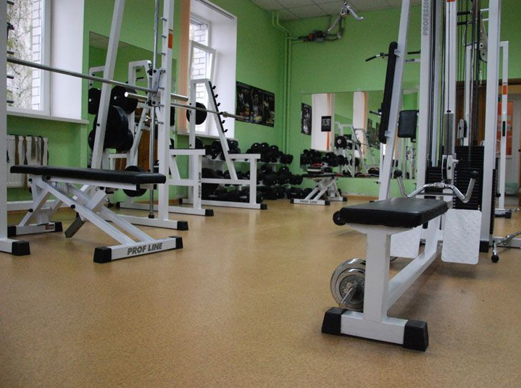
Зона
здоровья

Slide 15
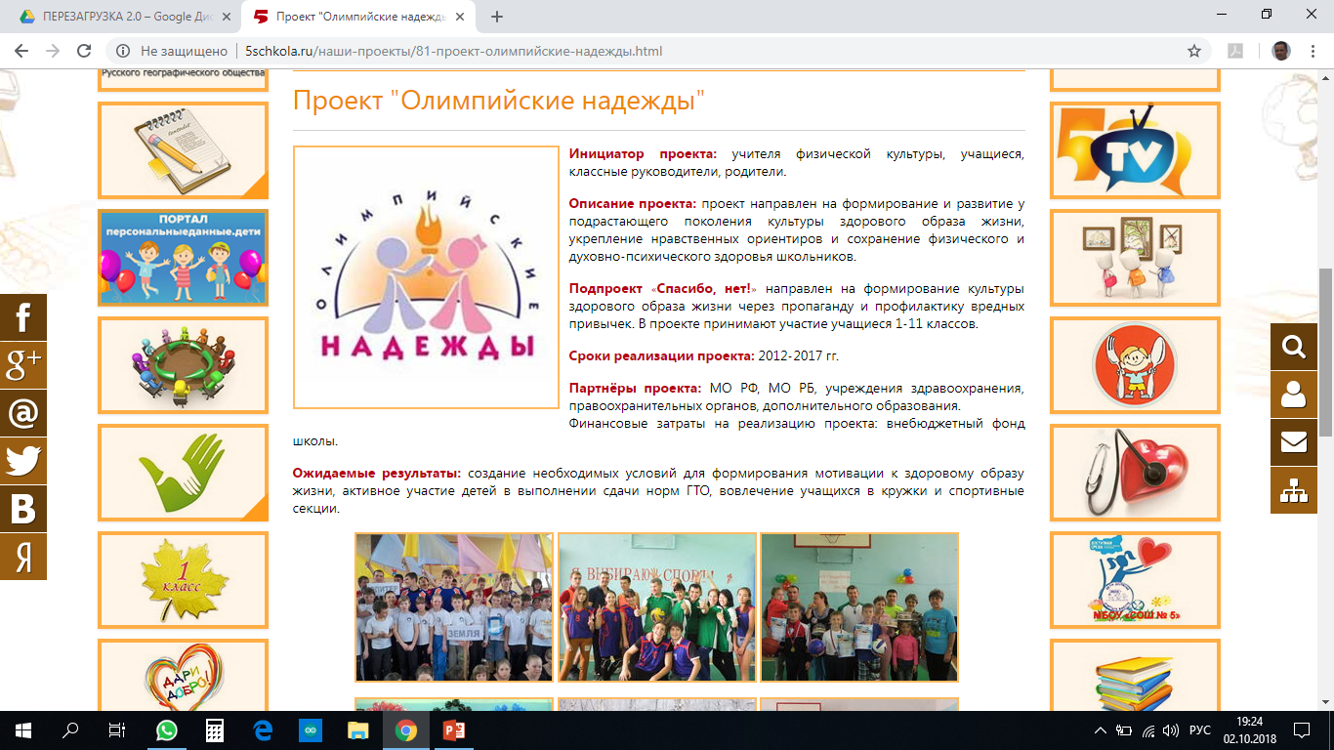
Единое информационное пространство на основе
IT-технологий

Slide 16
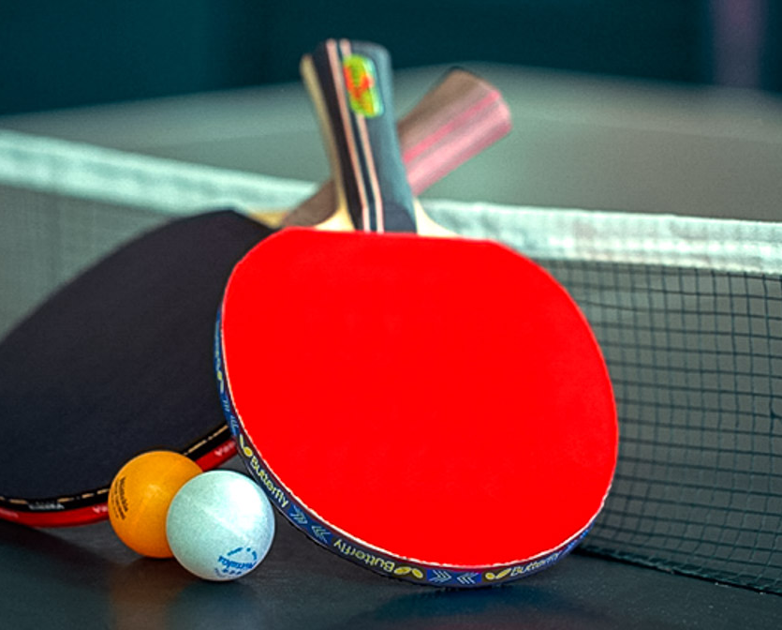
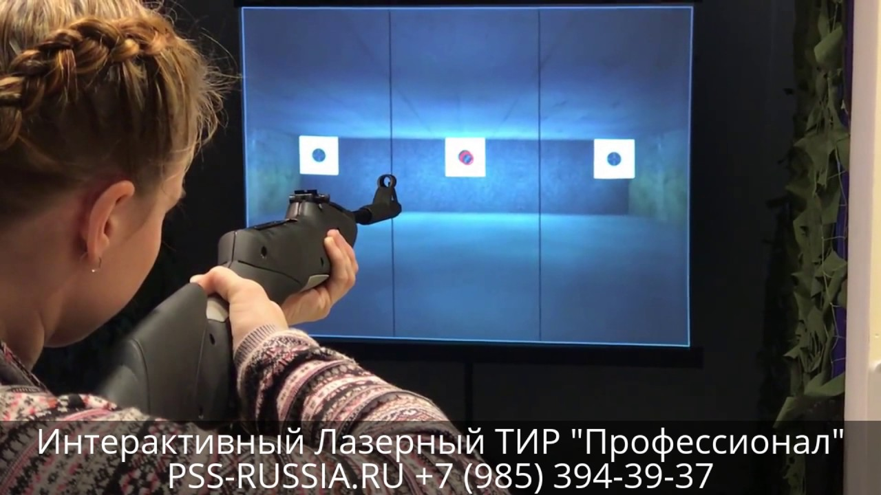
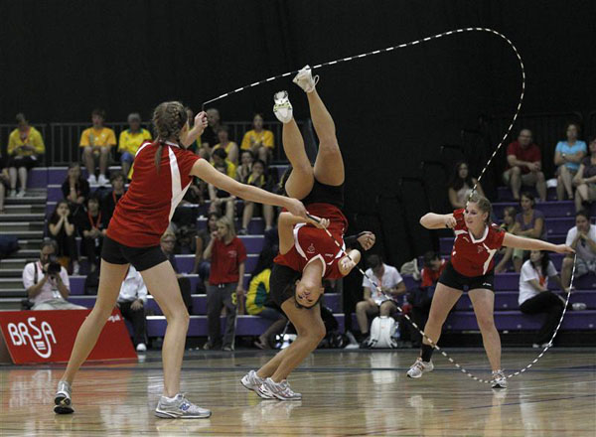
Увеличилось количество спортивных секций на базе ОО за счет привлечения тренеров ДЮСШ и УДОД

Slide 17
Банк методических разработок совместных мероприятий по здоровьесбережению

Slide 18
1.Заседания рабочей группы для реализации проекта (разработка нормативно-правовой базы, переговоры и заключение соглашений между ведомствами)
2.Мониторинг физкультурно-оздоровительной работы, состояния здоровья обучающихся и потребностей/предпочтений детей и родителей в дополнительном образовании и внеурочной занятости по данной теме
3.Дорожная карта модулей клуба
4.Презентация проекта в ОО, СМИ
МЕРОПРИЯТИЯ ПРОЕКТА
I этап –подготовительный
ноябрь 2018 – декабрь 2018

Slide 19
1.Спартакиады, фестивали, спортивные смены на базе ЦДП
2.Конференция «Школа - территория возможностей», мастер-классы, «Здоровые уроки», лонгмобы, флэшмобы, акции по пропаганде ЗОЖ
3.Комплекс ЛФК, родительские лектории, динамические паузы, консультации по вопросам здоровьесбережения
4.Конкурсы влогов, интервью, фотографий, анонсы и репортажи в СМИ, сети Интернет
5.Ведение индивидуальной карточки обучающегося
6.Муниципальные и региональные спортивные соревнования
МЕРОПРИЯТИЯ ПРОЕКТА
II этап - основной
январь 2019 – февраль 2020

Slide 20
МЕРОПРИЯТИЯ ПРОЕКТА
III этап – заключительный
март 2020 – май 2020
1.Спортивный фестиваль «Школа - территория возможностей»
2.Итоговый мониторинг
3.Освещение мероприятий в сети Интернет и СМИ
4.Круглый стол «Итоги и перспективы межведомственного взаимодействия»

Slide 21
РЕСУРСЫ ПРОЕКТА
ВНУТРЕННИЕ
Кадровые
Информационно-методические
ВНЕШНИЕ
Работники медицинских учреждений, учреждений социальной защиты, ДЮСШ, УДОД, КДМ, НКО
Материально-технические
Финансово-экономические
Спонсоры
Волонтеры

Slide 22
БЮДЖЕТ ПРОЕКТА

Slide 23
КОМАНДА ПРОЕКТА
РУКОВОДИТЕЛЬ ПРОЕКТА
КООРДИНАТОР НАПРАВЛЕНИЯ «IT- ЗОЖ»
КООРДИНАТОР НАПРАВЛЕНИЯ «ЗОЖигай!»
КООРДИНАТОР НАПРАВЛЕНИЯ
«12 КЛАСС»
КООРДИНАТОР НАПРАВЛЕНИЯ «МедЗОЖ»
ПЕДАГОГИЧЕСКИЙ КОЛЛЕКТИВ
ПАРТНЕРЫ ПРОЕКТА
РОДИТЕЛИ
ОБУЧАЮЩИЕСЯ

Slide 24
РИСКИ ПРОЕКТА
ВОЗМОЖНЫЕ РИСКИ | ПУТИ ОПТИМИЗАЦИИ
Отсутствие заинтересованности представителей профильных ведомств в реализации проекта | Разграничение обязанностей на начальном этапе разработки проекта Трансляция лучшего опыта социального партнёрства Публикация в СМИ достижений по реализации проекта
Финансирование проекта учредителем в неполном объеме | Привлечение спонсоров и внебюджетных средств ОО
Отсутствие технической возможности размещения «Индивидуальной карточки развития успехов обучающихся» в региональных информационных системах | Создание электронной версии в локальной сети ОО, информирование родителей через родительские собрания

Slide 25
ЭФФЕКТЫ ПРОЕКТА
Повышение имиджа образовательной организации
Улучшение материально-технической базы ОО
Повышение показателей здоровья обучающихся.

Slide 26
ПРОДВИЖЕНИЕ ПРОЕКТА
РЕАЛИЗАЦИЯ ПРОЕКТА В ОБРАЗОВАТЕЛЬНОЙ ОРГАНИЗАЦИИ
ПРОДВИЖЕНИЕ ПРОЕКТА И ЕГО РЕЗУЛЬТАТОВ НА МУНИЦИПАЛЬНОМ УРОВНЕ
ПРОДВИЖЕНИЕ ПРОЕКТА И ЕГО РЕЗУЛЬТАТОВ НА РЕГИОНАЛЬНОМ УРОВНЕ
ГБОУ школа-интернат с. Малый Толкай
ДЮСШ СП ГБОУ СОШ им. Н.С. Доровского
УДОД ЦВР «Эврика»
ГБПОУ Губернский колледж г. Похвистнево

